Slide 1
Тест фундаментальных дискретных симметрий на ускорительном комплексе NICA.
Дополнение к программе спиновой физики.
И.А.Кооп^{1,2,3}, А.И.Мильштейн^{1,2}, Н.Н.Николаев⁴, А.С.Попов^{1,2}, С.Г.Сальников^{1,2}, П.Ю.Шатунов^{1,2}, Ю.М.Шатунов^{1,2}
¹ИЯФ им. Г.И.Будкера СО РАН, 630090 Новосибирск, ²НГУ, 630090 Новосибирск, ³НГТУ, 630073 Новосибирск, ⁴ИТФ им. Л.Д.Ландау РАН, 142432 Черноголовка
Предложены новые идеи проверки фундаментальных симметрий в поляризационных экспериментах на комплексе NICA. Показана возможность проверки Стандартной модели с помощью измерения с высокой точностью нарушения пространственной и временной чётности. Детально обсуждаются эксперименты по изучения рассеяния поляризованных протонов на поляризованных дейтронах с использованием пучков протонов и дейтронов высокой интенсивности, которые планируется получить на комплексе NICA. Для проведения экспериментов предлагается использовать разработанную методику с прецессирующей горизонтальной поляризацией протона или дейтрона.

Slide 2
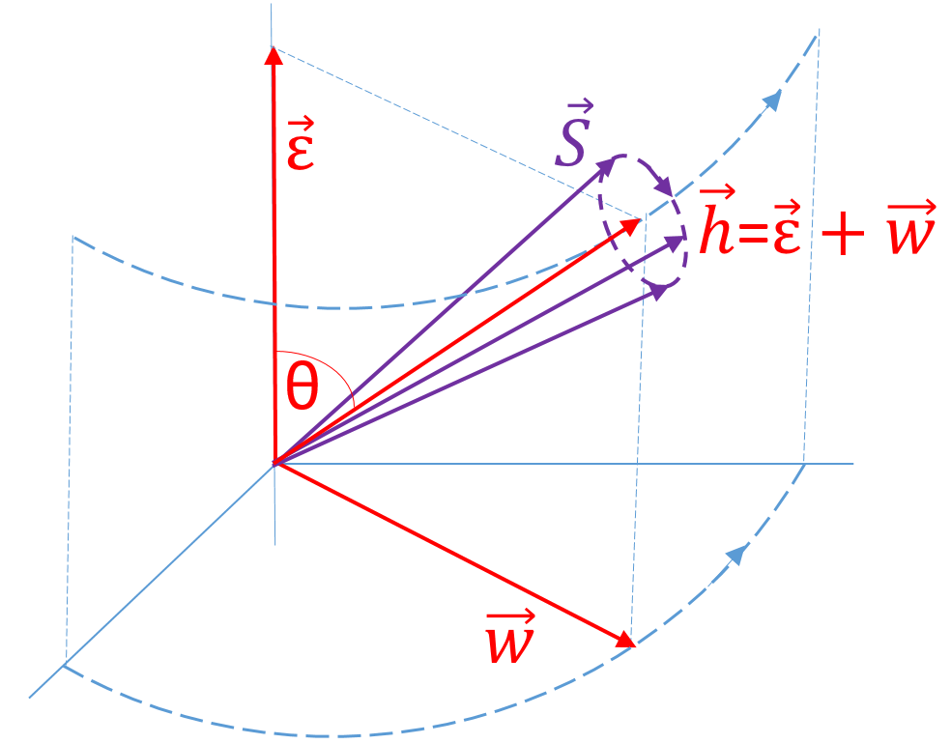
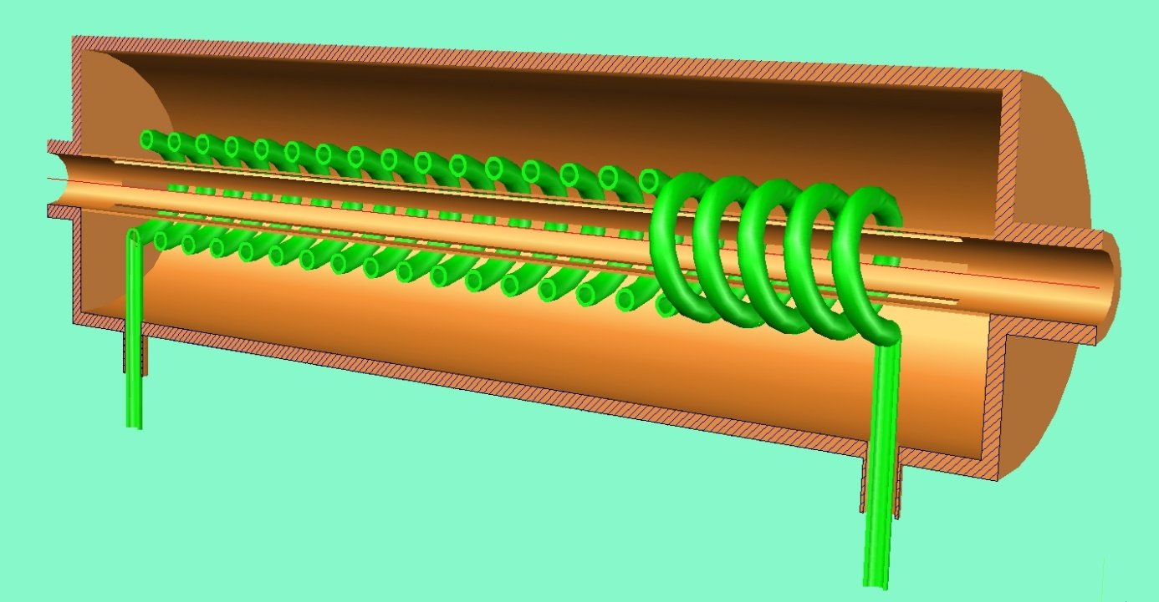
Динамическое управление поляризацией ионных пучков в циклических ускорителях комплекса NICA с помощью ВЧ-флиппера.
Мощное высокочастотное электромагнитное поле флиппера позволяет относительно простым образом осуществлять резонансный поворот спинов циркулирующих в накопителе частиц из начального вертикального направления в горизонтальную плоскость кольца. В режиме с постоянно включенным ВЧ-полем флиппера поддерживается одинаковая скорость вращения всех спинов вокруг вертикальной оси, задаваемая частотой флиппера. В таком режиме направление вектора спина ансамбля жёстко привязано к фазе ВЧ-поля флиппера и эта фаза может быть легко измерена и записана для каждого события рассеяния частиц пучка на внутренней или внешней ядерной мишени. В работе проведено моделирование динамики поворота спинов и их удержание в состоянии когерентной прецессии в течение длительного времени проведения эксперимента. Также рассмотрены методы подавления различных систематик в анализе данных по рассеянию частиц в мишени.
ВЧ-соленоид в медной вакуумной камере с продольными разрезами в лайнере.
Прецессия спина вокруг вертикальной оси в присутствии ВЧ-поля флиппера.

